Slide 1
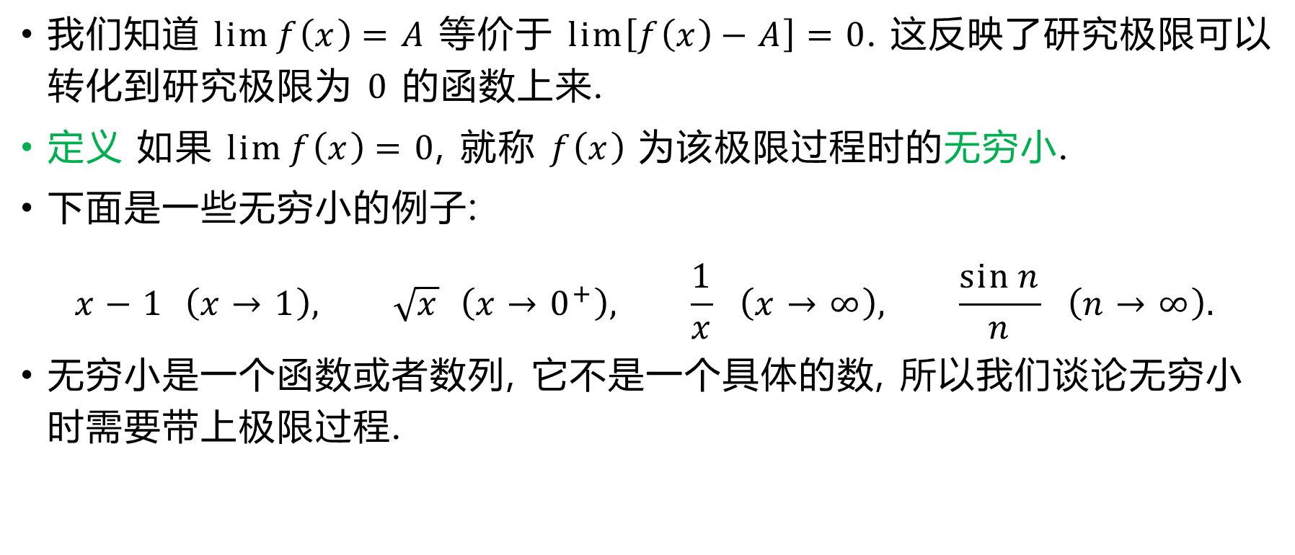
2.4 无穷小和无穷大
我们知道 $\lim{f\left(x\right)}=A$ 等价于 $\lim\left[f\left(x\right)−A\right]=0$. 这反映了研究极限可以转化到研究极限为 $0$ 的函数上来.
定义 如果 $\lim{f\left(x\right)}=0$, 就称 $f\left(x\right)$ 为该极限过程时的无穷小.
下面是一些无穷小的例子:
$$x−1 \left(x→1\right), \sqrt{x} \left(x→0^{+}\right), \frac{1}{x} \left(x→∞\right), \frac{\sin{n}}{n} \left(n→∞\right).$$
无穷小是一个函数或者数列, 它不是一个具体的数, 所以我们谈论无穷小时需要带上极限过程.

Slide 2
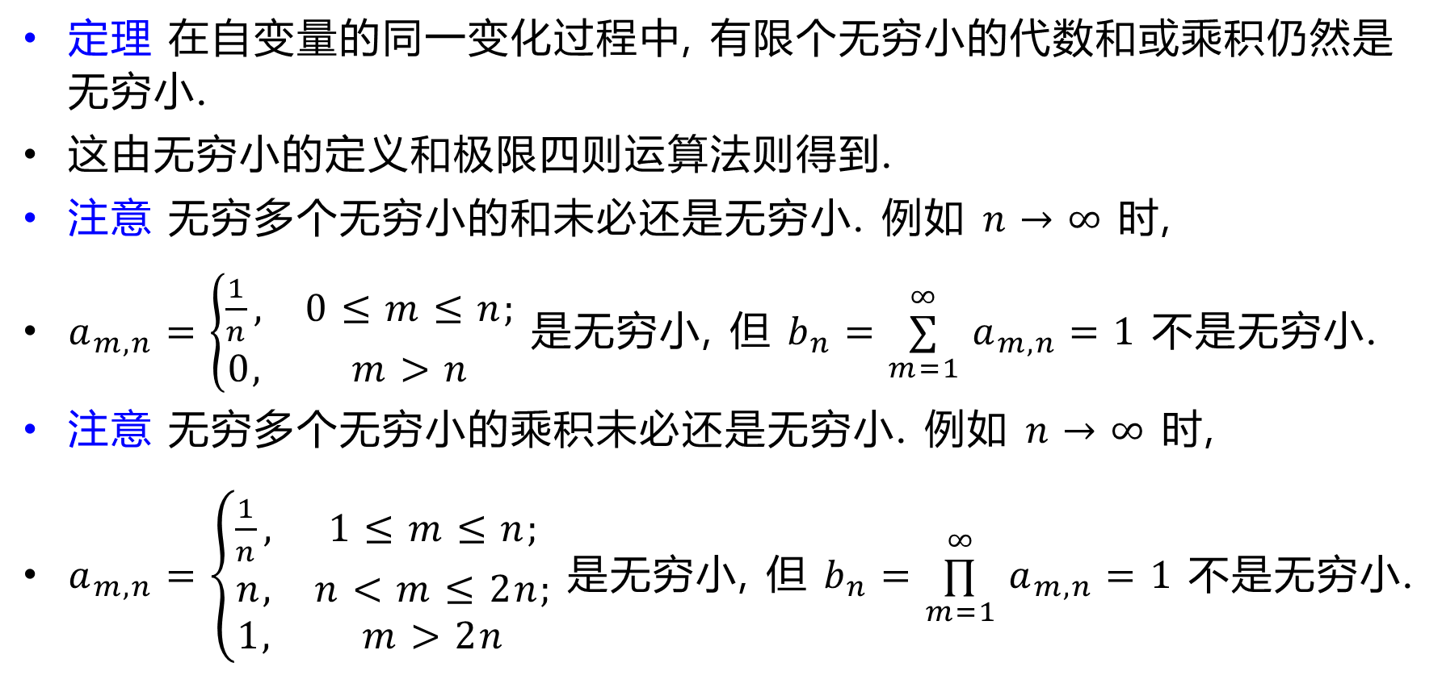
定理 在自变量的同一变化过程中, 有限个无穷小的代数和或乘积仍然是无穷小.
这由无穷小的定义和极限四则运算法则得到.
注意 无穷多个无穷小的和未必还是无穷小. 例如 $n→∞$ 时,
$a_{m,n}=\left\{\begin{matrix}\frac{1}{n}, & 0≤m≤n; \\ 0, & m>n\end{matrix}\right.$ 是无穷小, 但 $b_{n}=\overset{∞}{\underset{m=1}{∑}} a_{m,n}=1$ 不是无穷小.
注意 无穷多个无穷小的乘积未必还是无穷小. 例如 $n→∞$ 时,
$a_{m,n}=\left\{\begin{matrix}\frac{1}{n}, & 1≤m≤n; \\ n, & n<m≤2n; \\ 1, & m>2n\end{matrix}\right.$ 是无穷小, 但 $b_{n}=\overset{∞}{\underset{m=1}{∏}} a_{m,n}=1$ 不是无穷小.

Slide 3
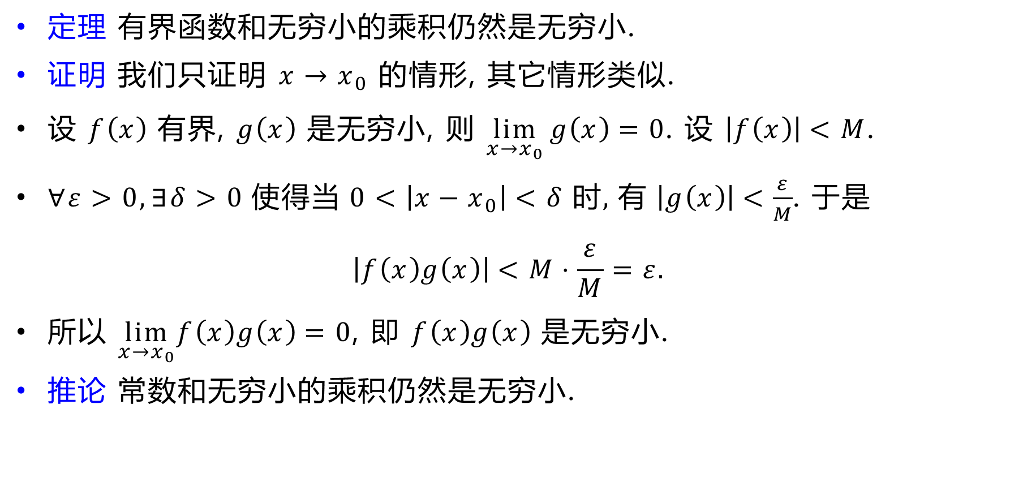
定理 有界函数和无穷小的乘积仍然是无穷小.
证明 我们只证明 $x→x_{0}$ 的情形, 其它情形类似.
设 $f\left(x\right)$ 有界, $g\left(x\right)$ 是无穷小, 则 $\lim_{x→x_{0}}{g\left(x\right)}=0$. 设 $\left|f\left(x\right)\right|<M$.
$∀ε>0, ∃δ>0$ 使得当 $0<\left|x−x_{0}\right|<δ$ 时, 有 $\left|g\left(x\right)\right|<\frac{ε}{M}$. 于是
$$\left|f\left(x\right)g\left(x\right)\right|<M⋅\frac{ε}{M}=ε.$$
所以 $\lim_{x→x_{0}}f\left(x\right)g\left(x\right)=0$, 即 $f\left(x\right)g\left(x\right)$ 是无穷小.
推论 常数和无穷小的乘积仍然是无穷小.

Slide 4
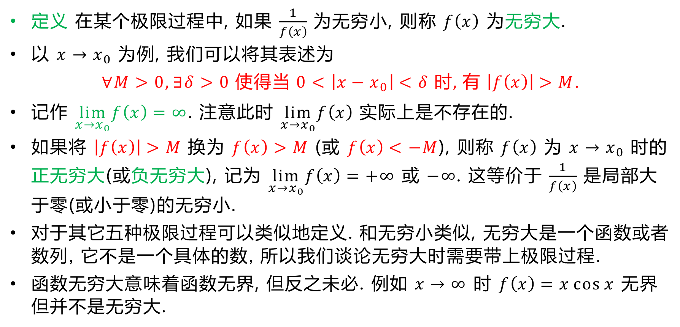
定义 在某个极限过程中, 如果 $\frac{1}{f\left(x\right)}$ 为无穷小, 则称 $f\left(x\right)$ 为无穷大.
以 $x→x_{0}$ 为例, 我们可以将其表述为
$∀M>0,∃δ>0$ 使得当 $0<\left|x−x_{0}\right|<δ$ 时, 有 $\left|f\left(x\right)\right|>M$.
记作 $\lim_{x→x_{0}}f\left(x\right)=∞$. 注意此时 $\lim_{x→x_{0}}f\left(x\right)$ 实际上是不存在的.
如果将 $\left|f\left(x\right)\right|>M$ 换为 $f\left(x\right)>M$ (或 $f\left(x\right)<−M$), 则称 $f\left(x\right)$ 为 $x→x_{0}$ 时的正无穷大(或负无穷大), 记为 $\lim_{x→x_{0}}f\left(x\right)=+∞$ 或 $−∞$. 这等价于 $\frac{1}{f\left(x\right)}$ 是局部大于零(或小于零)的无穷小.
对于其它五种极限过程可以类似地定义. 和无穷小类似, 无穷大是一个函数或者数列, 它不是一个具体的数, 所以我们谈论无穷大时需要带上极限过程.
函数无穷大意味着函数无界, 但反之未必. 例如 $x→∞$ 时 $f\left(x\right)=x\cos{x}$ 无界但并不是无穷大.

Slide 5
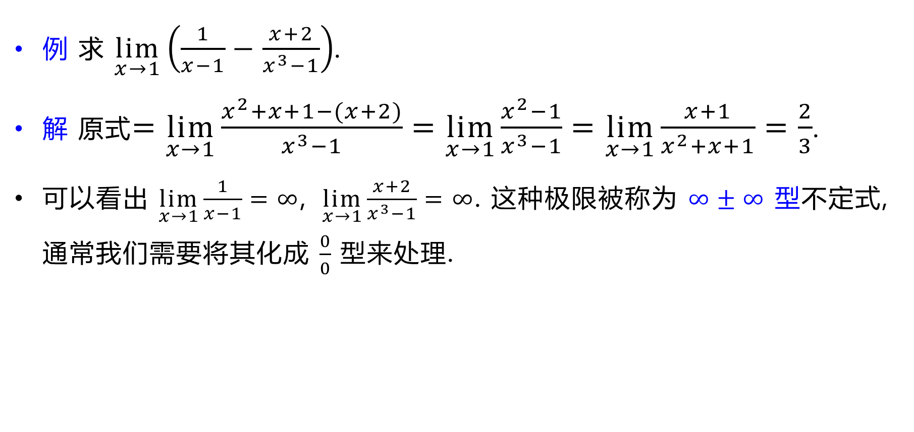
例 求 $\lim_{x→1}\left(\frac{1}{x−1}−\frac{x+2}{x^{3}−1}\right)$.
解 原式$=\lim_{x→1}{\frac{x^{2}+x+1−(x+2)}{x^{3}−1}}=\lim_{x→1}{\frac{x^{2}−1}{x^{3}−1}}=\lim_{x→1}{\frac{x+1}{x^{2}+x+1}}=\frac{2}{3}$.
可以看出 $\lim_{x→1}{\frac{1}{x−1}}=∞$, $\lim_{x→1}{\frac{x+2}{x^{3}−1}}=∞$. 这种极限被称为 $∞±∞$ 型不定式, 通常我们需要将其化成 $\frac{0}{0}$ 型来处理.

Slide 6
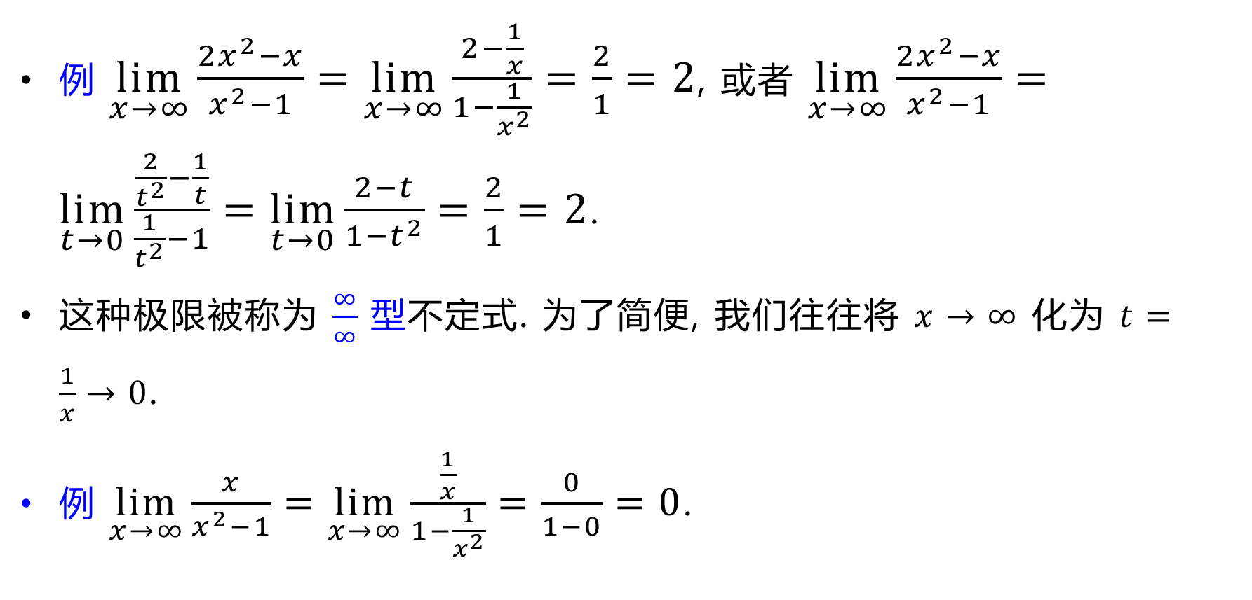
例 $\lim_{x→∞}{\frac{2x^{2}−x}{x^{2}−1}}=\lim_{x→∞}{\frac{2−\frac{1}{x}}{1−\frac{1}{x^{2}}}}=\frac{2}{1}=2$, 或者 $\lim_{x→∞}{\frac{2x^{2}−x}{x^{2}−1}}=\lim_{t→0}{\frac{\frac{2}{t^{2}}−\frac{1}{t}}{\frac{1}{t^{2}}−1}}=\lim_{t→0}{\frac{2−t}{1−t^{2}}}=\frac{2}{1}=2$.
这种极限被称为 $\frac{∞}{∞}$ 型不定式. 为了简便, 我们往往将 $x→∞$ 化为 $t=\frac{1}{x}→0$.
例 $\lim_{x→∞}{\frac{x}{x^{2}−1}}=\lim_{x→∞}{\frac{\frac{1}{x}}{1−\frac{1}{x^{2}}}}=\frac{0}{1−0}=0$.

Slide 7
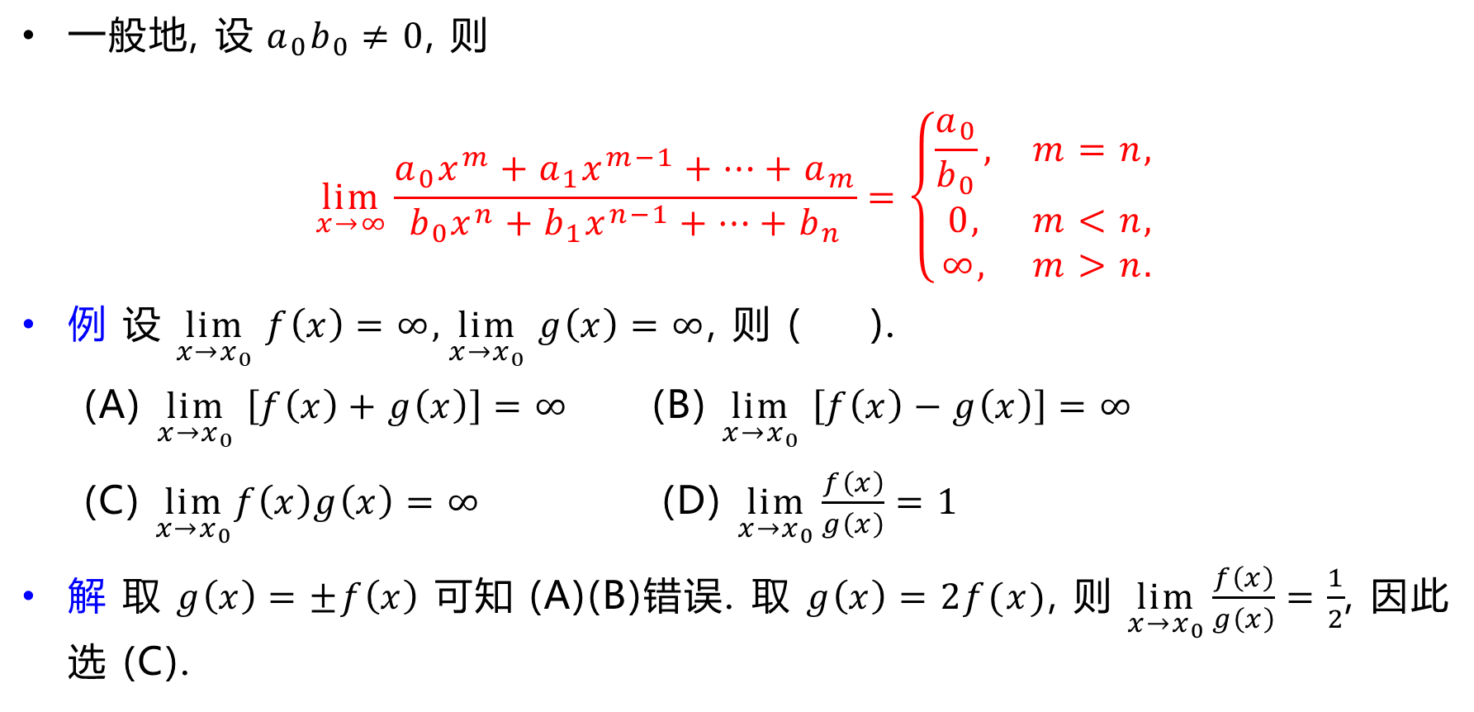
一般地, 设$a_{0}b_{0}≠0$, 则
$$\lim_{x→∞}\frac{a_{0}x^{m}+a_{1}x^{m−1}+⋯+a_{m}}{b_{0}x^{n}+b_{1}x^{n−1}+…+b_{n}}=\left\{\begin{matrix}\frac{a_{0}}{b_{0}}, & m=n, \\ 0, & m<n, \\ ∞, & m>n.\end{matrix}\right.$$
例 设 $\lim_{x→x_{0}} f\left(x\right)=∞,\lim_{x→x_{0}} g\left(x\right)=∞$, 则 ( ).
(A) $\lim_{x→x_{0}} \left[f\left(x\right)+g\left(x\right)\right]=∞$ (B) $\lim_{x→x_{0}} \left[f\left(x\right)−g\left(x\right)\right]=∞$
(C) $\lim_{x→x_{0}}f\left(x\right)g\left(x\right)=∞$ (D) $\lim_{x→x_{0}}\frac{f\left(x\right)}{g\left(x\right)}=1$
解 取 $g\left(x\right)=±f\left(x\right)$ 可知 (A)(B)错误. 取 $g\left(x\right)=2f(x)$, 则 $\lim_{x→x_{0}}\frac{f\left(x\right)}{g\left(x\right)}=\frac{1}{2}$, 因此选 (C).

Slide 8
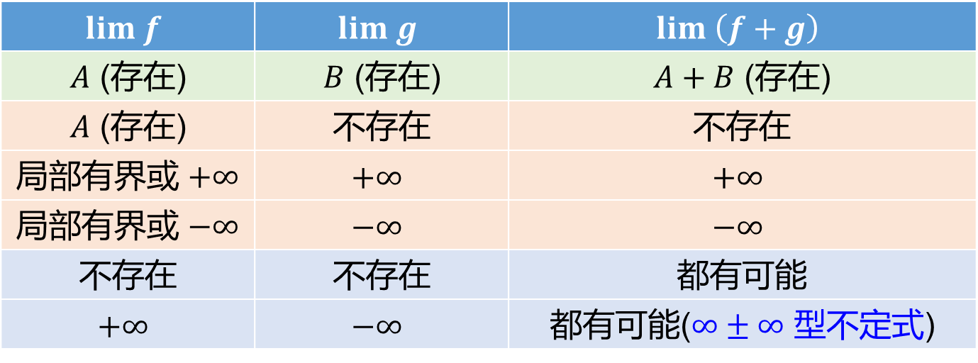

我们来讨论下两个函数相加时的极限与各自极限的关系. 如果 $f$ 极限存在, $g$ 极限不存在, 则由 $g=\left(f+g\right)−f$ 可知 $f+g$ 极限也不存在.
$$lim f$$ | $$lim g$$ | $$lim \left(f+g\right)$$
$A$ (存在) | $B$ (存在) | $A+B$ (存在)
$A$ (存在) | 不存在 | 不存在
局部有界或 $+∞$ | $$+∞$$ | $$+∞$$
局部有界或 $−∞$ | $$−∞$$ | $$−∞$$
不存在 | 不存在 | 都有可能
$$+∞$$ | $$−∞$$ | 都有可能($∞±∞$ 型不定式)

Slide 9
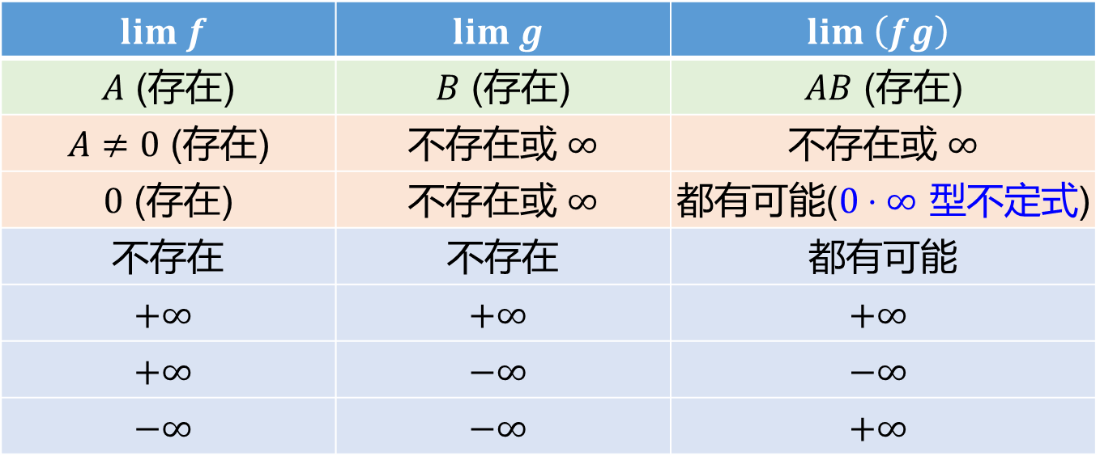
两个函数相乘时的极限与各自极限的关系如下:
$$lim f$$ | $$lim g$$ | $$lim \left(fg\right)$$
$A$ (存在) | $B$ (存在) | $AB$ (存在)
$A≠0$ (存在) | 不存在或 $∞$ | 不存在或 $∞$
$0$ (存在) | 不存在或 $∞$ | 都有可能($0⋅∞$ 型不定式)
不存在 | 不存在 | 都有可能
$$+∞$$ | $$+∞$$ | $$+∞$$
$$+∞$$ | $$−∞$$ | $$−∞$$
$$−∞$$ | $$−∞$$ | $$+∞$$

Slide 10
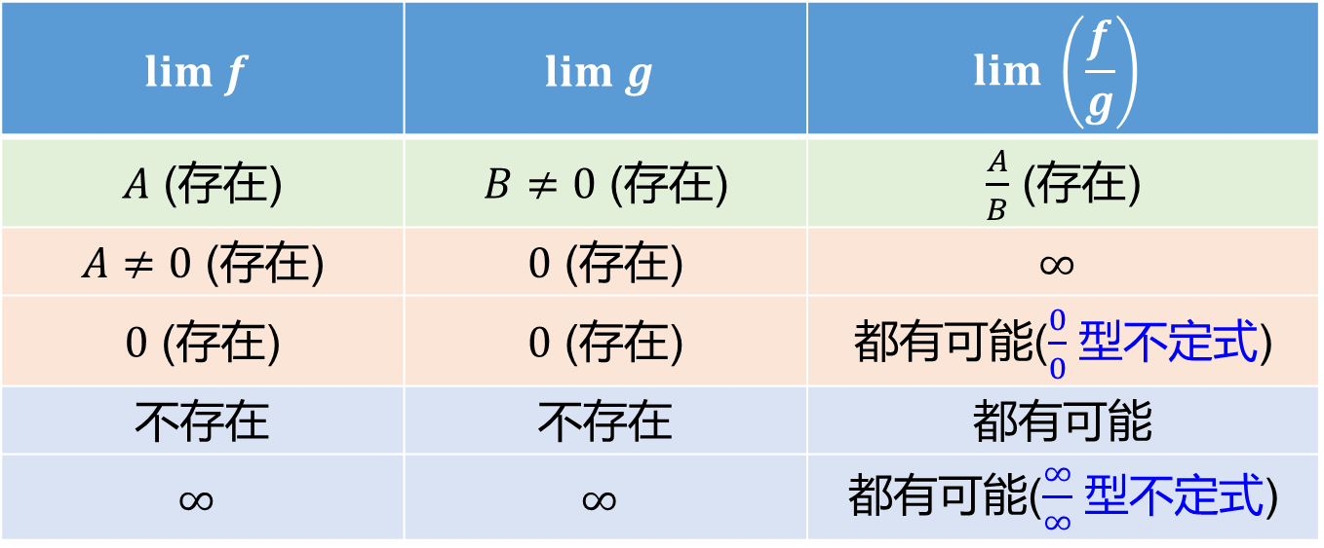
两个函数相除时的极限与各自极限的关系如下:
$$lim f$$ | $$lim g$$ | $$lim \left(\frac{f}{g}\right)$$
$A$ (存在) | $B≠0$ (存在) | $\frac{A}{B}$ (存在)
$A≠0$ (存在) | $0$ (存在) | $$∞$$
$0$ (存在) | $0$ (存在) | 都有可能($\frac{0}{0}$ 型不定式)
不存在 | 不存在 | 都有可能
$$∞$$ | $$∞$$ | 都有可能($\frac{∞}{∞}$ 型不定式)

Slide 11
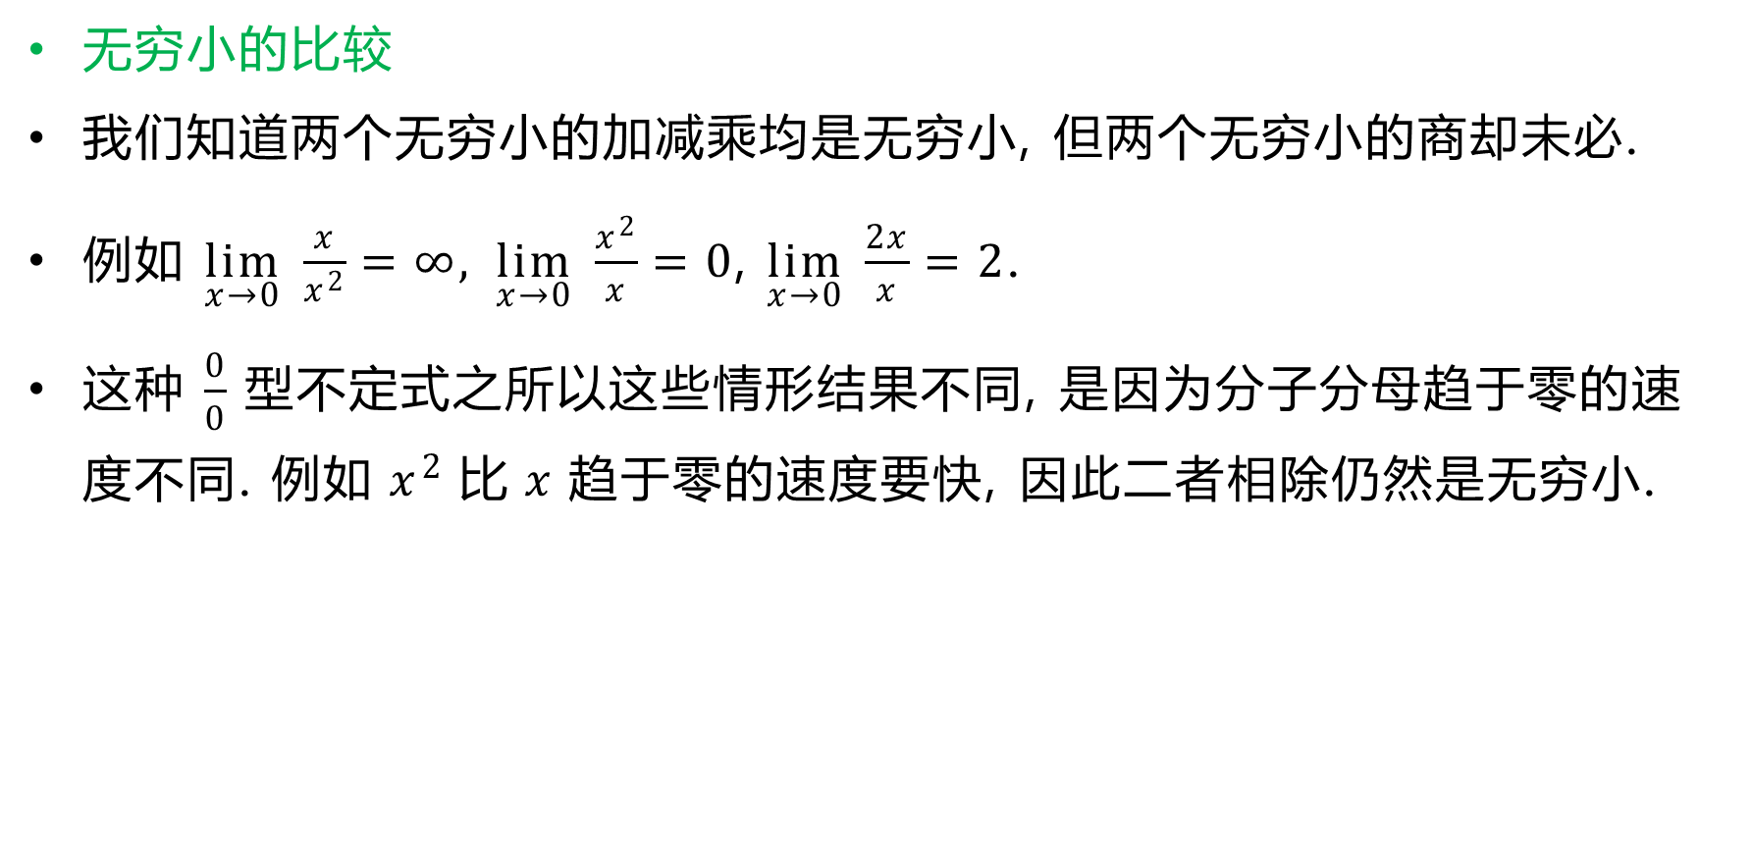
无穷小的比较
我们知道两个无穷小的加减乘均是无穷小, 但两个无穷小的商却未必.
例如 $\lim_{x→0} \frac{x}{x^{2}}=∞, \lim_{x→0} \frac{x^{2}}{x}=0$, $\lim_{x→0} \frac{2x}{x}=2$.
这种 $\frac{0}{0}$ 型不定式之所以这些情形结果不同, 是因为分子分母趋于零的速度不同. 例如$x^{2}$比$x$趋于零的速度要快, 因此二者相除仍然是无穷小.

Slide 12
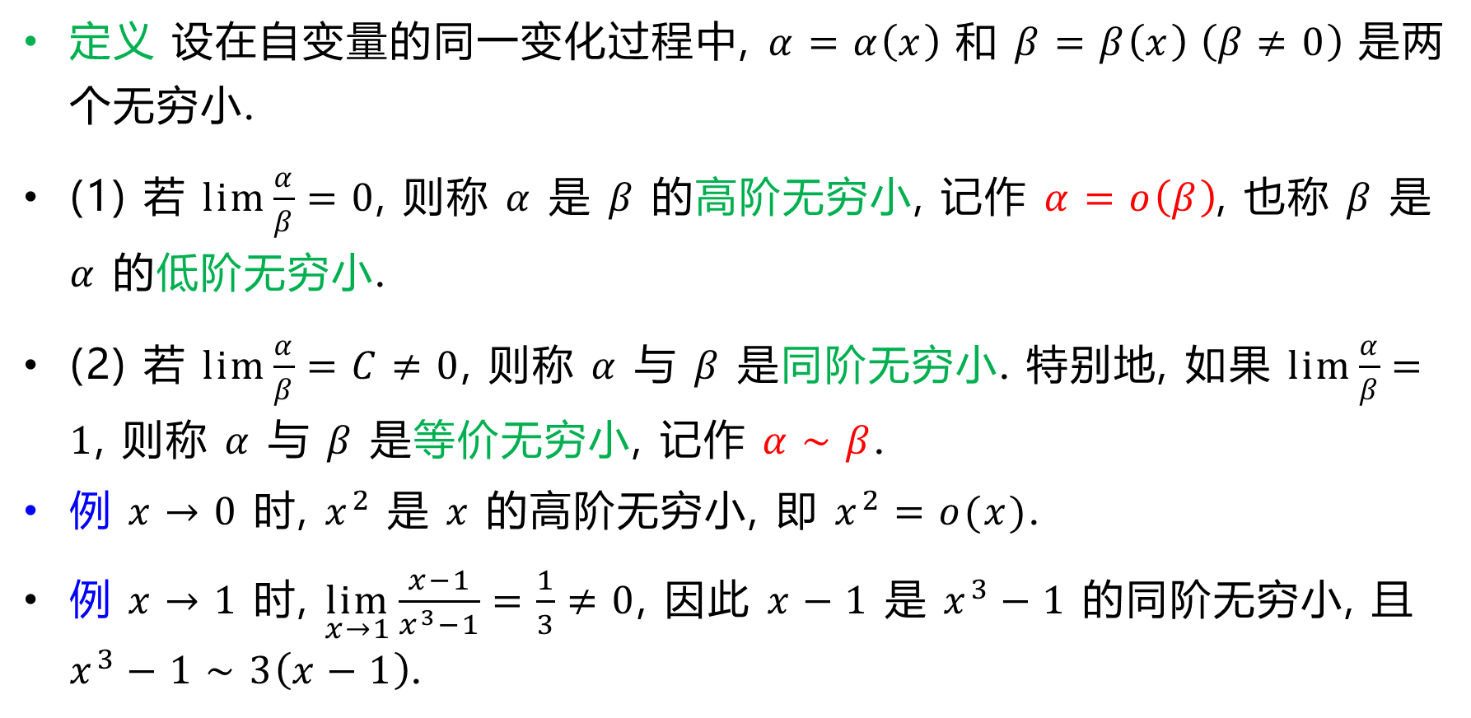
定义 设在自变量的同一变化过程中, $α=α\left(x\right)$ 和 $β=β\left(x\right) \left(β≠0\right)$ 是两个无穷小.
(1) 若 $\lim{\frac{α}{β}}=0$, 则称 $α$ 是 $β$ 的高阶无穷小, 记作 $α=o\left(β\right)$, 也称 $β$ 是 $α$ 的低阶无穷小.
(2) 若 $\lim{\frac{α}{β}}=C≠0$, 则称 $α$ 与 $β$ 是同阶无穷小. 特别地, 如果 $\lim{\frac{α}{β}}=1$, 则称 $α$ 与 $β$ 是等价无穷小, 记作 $α∼β$.
例 $x→0$ 时, $x^{2}$ 是 $x$ 的高阶无穷小, 即 $x^{2}=o(x)$.
例 $x→1$ 时, $\lim_{x→1}\frac{x−1}{x^{3}−1}=\frac{1}{3}≠0$, 因此 $x−1$ 是 $x^{3}−1$ 的同阶无穷小, 且 $x^{3}−1∼3\left(x−1\right)$.

Slide 13
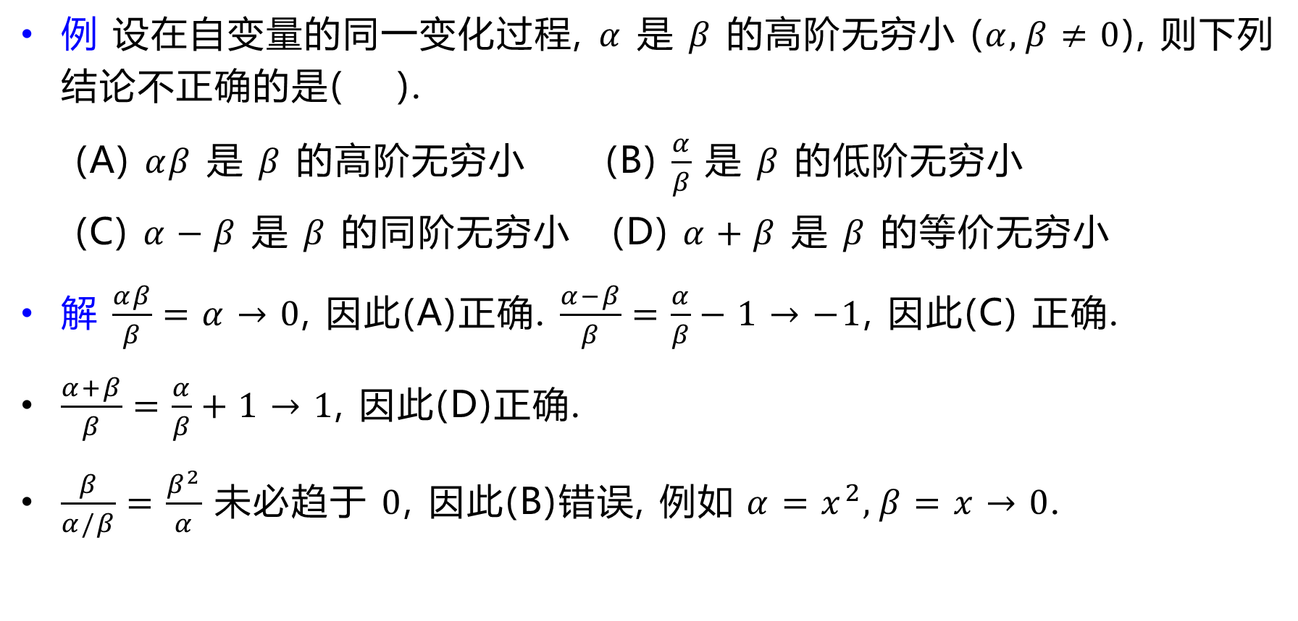
例 设在自变量的同一变化过程, $α$ 是 $β$ 的高阶无穷小 ($α,β≠0$), 则下列结论不正确的是( ).
(A) $αβ$ 是 $β$ 的高阶无穷小 (B) $\frac{α}{β}$ 是 $β$ 的低阶无穷小
(C) $α−β$ 是 $β$ 的同阶无穷小 (D) $α+β$ 是 $β$ 的等价无穷小
解 $\frac{αβ}{β}=α→0$, 因此(A)正确. $\frac{α−β}{β}=\frac{α}{β}−1→−1$, 因此(C) 正确.
$\frac{α+β}{β}=\frac{α}{β}+1→1$, 因此(D)正确.
$\frac{β}{α/β}=\frac{β^{2}}{α}$ 未必趋于 $0$, 因此(B)错误, 例如$α=x^{2},β=x→0$.

Slide 14
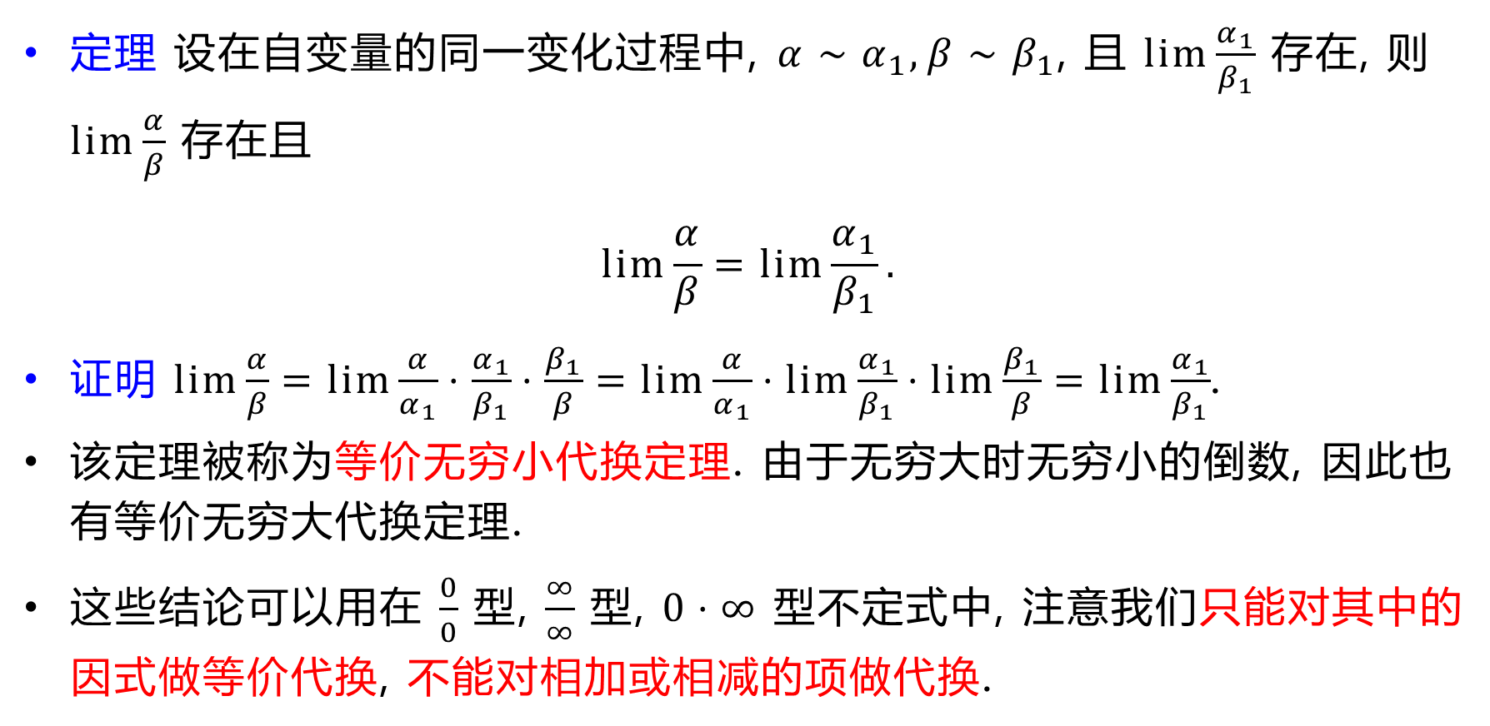
定理 设在自变量的同一变化过程中, $α∼α_{1}, β∼β_{1}$, 且 $\lim{\frac{α_{1}}{β_{1}}}$ 存在, 则 $\lim{\frac{α}{β}}$ 存在且
$$\lim{\frac{α}{β}}=\lim{\frac{α_{1}}{β_{1}}}.$$
证明 $\lim{\frac{α}{β}}=\lim{\frac{α}{α_{1}}⋅\frac{α_{1}}{β_{1}}⋅\frac{β_{1}}{β}}=\lim{\frac{α}{α_{1}}}⋅\lim{\frac{α_{1}}{β_{1}}}⋅\lim{\frac{β_{1}}{β}}=\lim{\frac{α_{1}}{β_{1}}}$.
该定理被称为等价无穷小代换定理. 由于无穷大时无穷小的倒数, 因此也有等价无穷大代换定理.
这些结论可以用在 $\frac{0}{0}$ 型, $\frac{∞}{∞}$ 型, $0⋅∞$ 型不定式中, 注意我们只能对其中的因式做等价代换, 不能对相加或相减的项做代换.

Slide 15
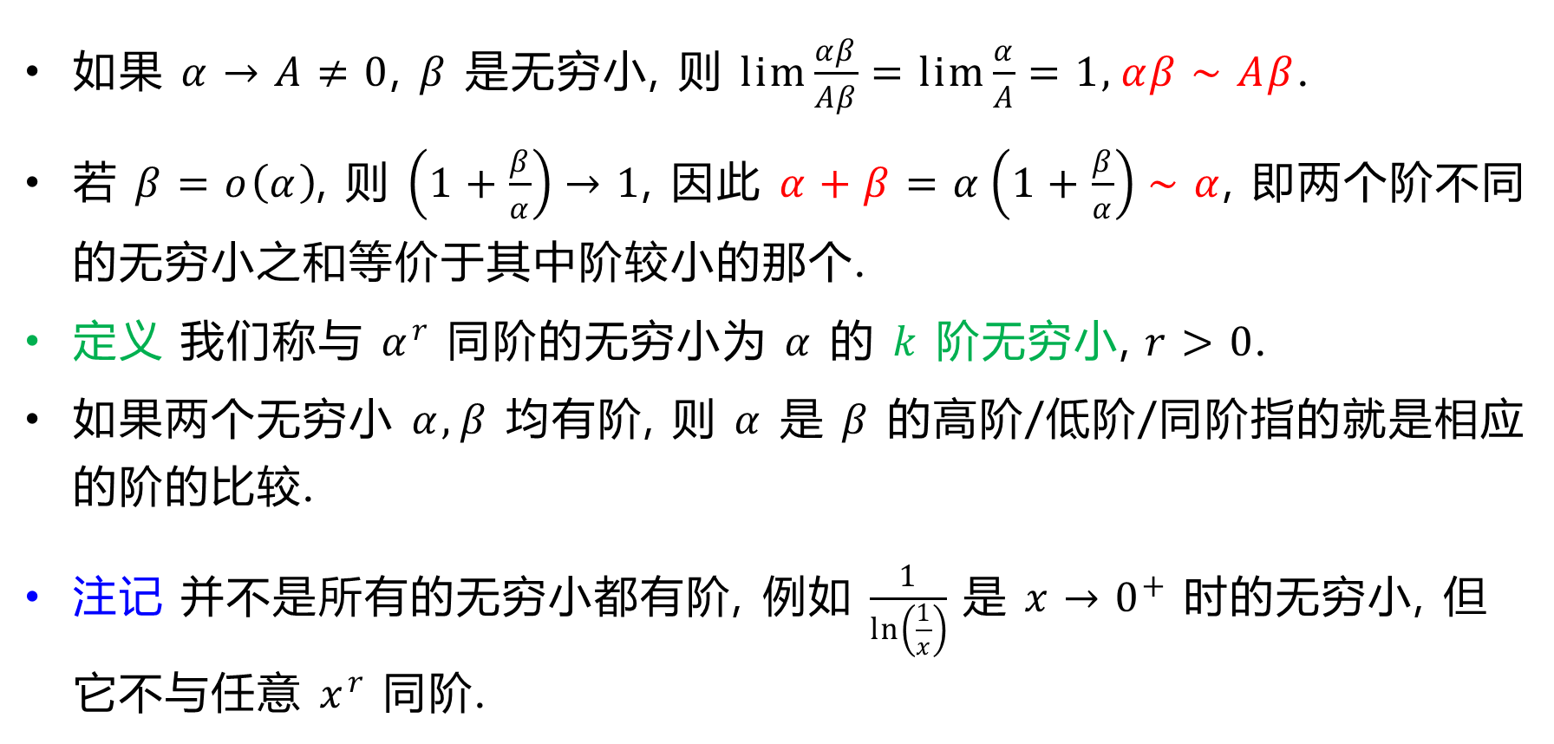
如果 $α→A≠0$, $β$ 是无穷小, 则 $\lim{\frac{αβ}{Aβ}}=\lim{\frac{α}{A}}=1, αβ∼Aβ$.
若 $β=o\left(α\right)$, 则 $\left(1+\frac{β}{α}\right)→1$, 因此 $α+β=α\left(1+\frac{β}{α}\right)∼α$, 即两个阶不同的无穷小之和等价于其中阶较小的那个.
定义 我们称与 $α^{r}$ 同阶的无穷小为 $α$ 的 $k$ 阶无穷小,$r>0$.
如果两个无穷小 $α,β$ 均有阶, 则 $α$ 是 $β$ 的高阶/低阶/同阶指的就是相应的阶的比较.
注记 并不是所有的无穷小都有阶, 例如 $\frac{1}{\ln\left(\frac{1}{x}\right)}$ 是 $x→0^{+}$ 时的无穷小, 但它不与任意 $x^{r}$ 同阶.

Slide 16
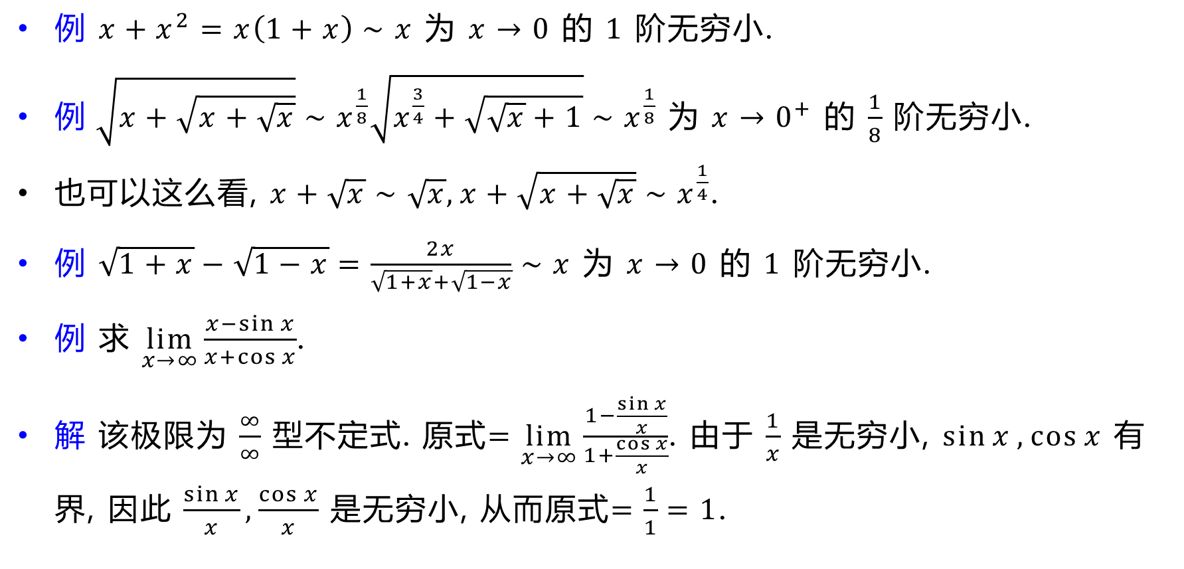
例 $x+x^{2}=x\left(1+x\right)∼x$ 为 $x→0$ 的 $1$ 阶无穷小.
例$\sqrt{x+\sqrt{x+\sqrt{x}}}∼x^{\frac{1}{8}}\sqrt{x^{\frac{3}{4}}+\sqrt{\sqrt{x}+1}}∼x^{\frac{1}{8}}$ 为 $x→0^{+}$ 的 $\frac{1}{8}$ 阶无穷小.
也可以这么看, $x+\sqrt{x}∼\sqrt{x},x+\sqrt{x+\sqrt{x}}∼x^{\frac{1}{4}}$.
例 $\sqrt{1+x}−\sqrt{1−x}=\frac{2x}{\sqrt{1+x}+\sqrt{1−x}}∼x$ 为 $x→0$ 的 $1$ 阶无穷小.
例 求 $\lim_{x→∞}\frac{x−\sin{x}}{x+\cos{x}}$.
解 该极限为 $\frac{∞}{∞}$ 型不定式. 原式$=\lim_{x→∞}\frac{1−\frac{\sin{x}}{x}}{1+\frac{\cos{x}}{x}}$. 由于 $\frac{1}{x}$ 是无穷小, $\sin{x},\cos{x}$ 有界, 因此 $\frac{\sin{x}}{x},\frac{\cos{x}}{x}$ 是无穷小, 从而原式$=\frac{1}{1}=1$.

